Slide 1
解线性代数方程组 的直接法
温丹苹
邮箱：dpwen@nju.edu.cn
办公室：工管院协鑫楼306

Slide 2
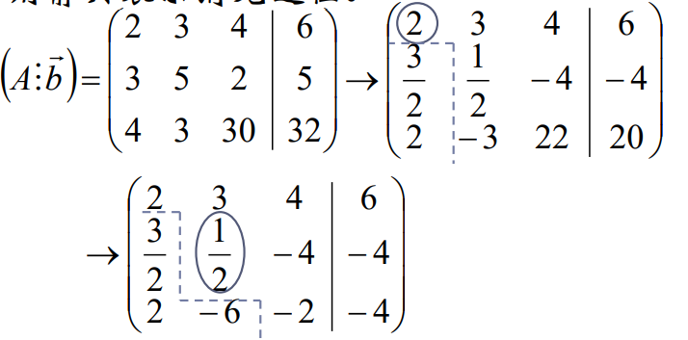
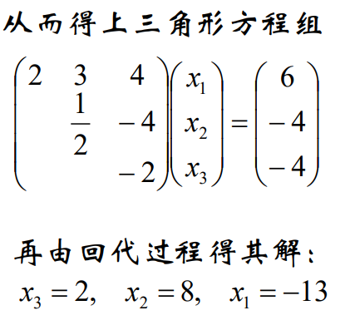
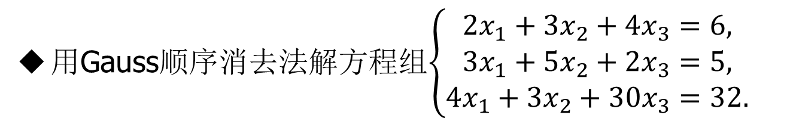
3.1.3 Gauss 消去法的计算步骤
用Gauss顺序消去法解方程组$\left\{\begin{aligned}2x_{1}+3x_{2}+4x_{3}=6, \\ 3x_{1}+5x_{2}+2x_{3}=5, \\ 4x_{1}+3x_{2}+30x_{3}=32.\end{aligned}\right.$
解：用箭头表示消元过程。
上机作业（需交）
Demo_4_1_Gauss_S.m

Slide 3
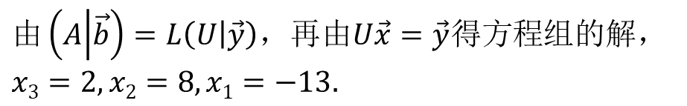
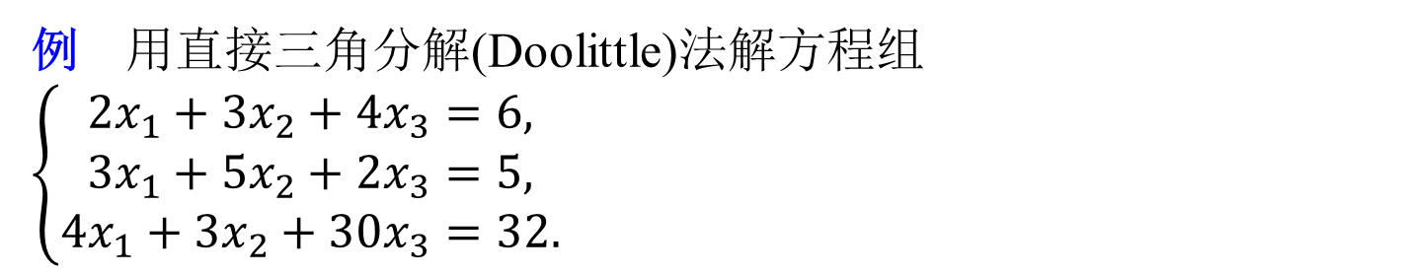

3.2.2 Gauss 消去法与矩阵三角(LU)分解
例 用直接三角分解(Doolittle)法解方程组$\left\{\begin{aligned}2x_{1}+3x_{2}+4x_{3}=6, \\ 3x_{1}+5x_{2}+2x_{3}=5, \\ 4x_{1}+3x_{2}+30x_{3}=32.\end{aligned}\right.$
笔算，不用交
解：
给出：
$由\left(A | \vec{b}\right)=L\left(U | \vec{y}\right)$，再由$U\vec{x}=\vec{y}得方程$组的解，
$$x3=2,x2=8,x1=−13.$$
注：求解$L和U的$过程后面给出。

Slide 4
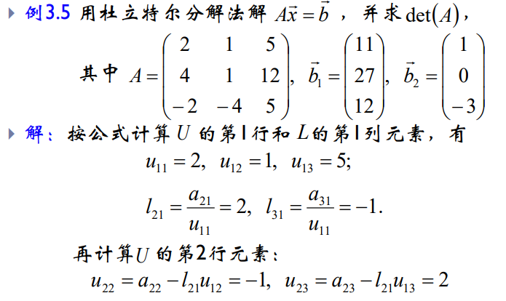

3.2.3 杜立特尔(Doolittle)分解法
笔算，不用交
上机作业（需交）
Demo_4_2_Doolittle.m

Slide 5
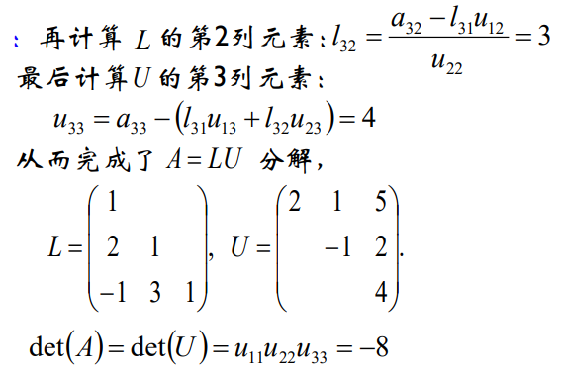

3.2.3 杜立特尔(Doolittle)分解法
解（续）：

Slide 6
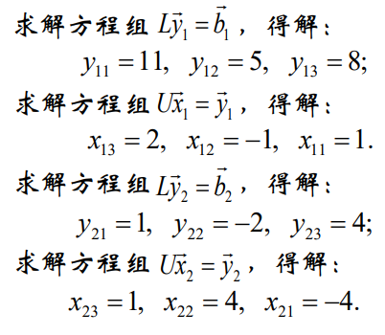
3.2.3 杜立特尔(Doolittle)分解法
解（续）：

